Slide 1
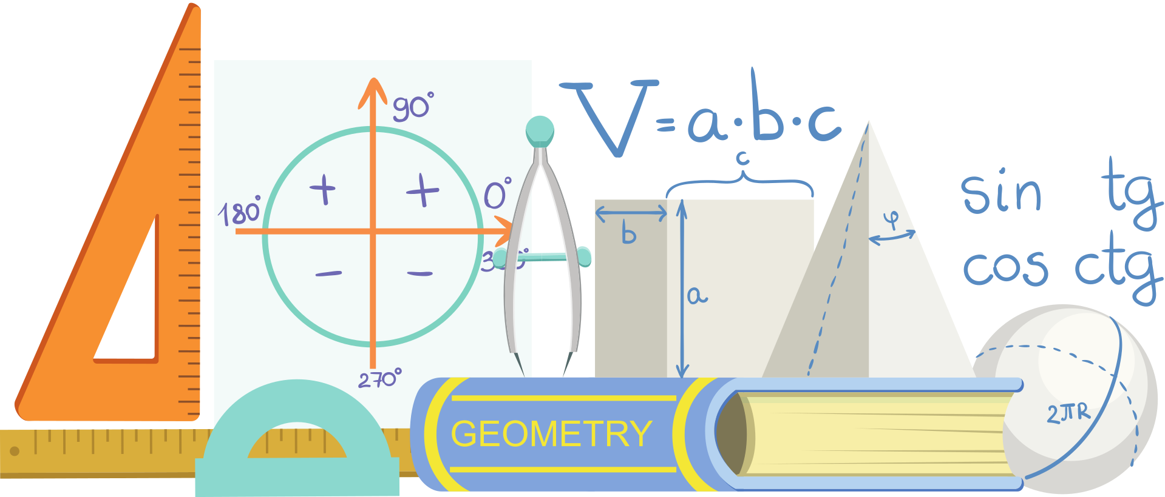


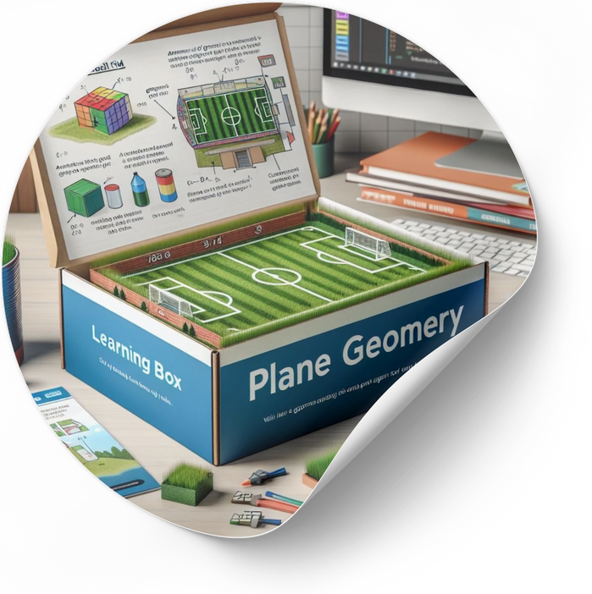


Sembrando el terreno
CdA GeoFútbolCode
Solución
Servicio de Innovación Educativa JCCM

Slide 2


Solución.
Cantidad de semilla/m2: 35 gr/m2
Cantidad total: 35 gr x 6615 m2 = 231,52 Kg.

